Slide 1
Strategie komunitně vedeného místního rozvoje MAS Podřipsko
Otevřená diskuse pro občany obcí
Černěves, Dobříň, Dušníky,
Krabčice, Kyškovice, Libkovice pod Řípem,
Roudnice nad Labem a Vědomice

Slide 2
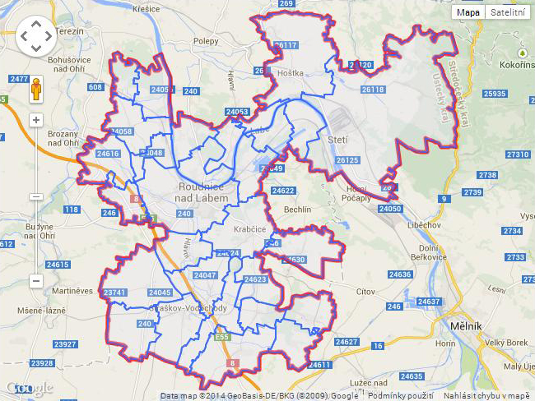
Místní akční skupina Podřipsko
Kdo jsme?
Spolek sdružující 45 členů
Založený v roce 2011
Co chceme? Zpřístupnit dotace z fondů EU
Realizace projektů v regionu

Slide 3
Vize
Podřipsko - místo pro spokojený život

Slide 4
Graf

Slide 5
Pracovní skupiny
DŮLEŽITÁ TÉMATA DLE VÝSTUPŮ Z DOTAZNÍKŮ
Nezaměstnanost Sociálně vyloučené lokality Stárnutí obyvatelstva | Nezaměstnanost | Mateřské školy Investice do školních budov Základní školy | Cyklostezky Zázemí pro sport a volný čas Turistické stezky | Černé skládky Zeleň v obcích Recyklace odpadů | Místní komunikace Veřejná prostranství Dětská hřiště
Pracovní skupina
„Podnikání a zemědělství“
Vedoucí
Stanislav Hodík
Pracovní skupina
„Cestovní ruch“
Vedoucí
Luděk Jirman
Pracovní skupina
„Život v obcích“
Vedoucí
Jaroslava Smetanová
Pracovní skupina
„Sociální oblast“
Vedoucí
Miroslav Andrt
Pracovní skupina
„Vzdělávání“
Vedoucí
Richard Červený
Pracovní skupina
„Životní prostředí“
Vedoucí
Milan Krejný

Slide 6
Život v obcích
Podpora sportu, kultury, spolkové činnosti a zachování tradic
Modernizace a rozvoj infrastruktury

Slide 7
Životní prostředí
Zlepšení kvality vod
Ochrana proti povodním
Zlepšení kvality ovzduší
Nakládání s odpady
Ochrana přírody
Úspora energií
Pozemkové úpravy

Slide 8
Vzdělávání
Modernizace škol
Zvýšení kapacit pro předškolní vzdělávání
Spolupráce a vzdělávání

Slide 9
Cestovní ruch
Péče o kulturní a přírodní dědictví
Infrastruktura cestovního ruchu
Propagace

Slide 10
Podnikání a zemědělství
Podpora zemědělců
Podpora ostatních malých a středních podniků

Slide 11
Sociální oblast
Zaměstnanost a zaměstnatelnost
Dostupné a prostupné bydlení
Dostupné spektrum sociálních služeb a jejich publicita
Bezpečnost a sociopatologické jevy

Slide 12
Děkujeme

